Slide 1


대한민국 광양 제철소 실측 데이터 기반
전력 수요 시계열 예측
자기 회귀(AR) 기반의 시계열 피처 엔지니어링 및 정규화(Lasso)

Slide 2
실제 산업 현장의 문제 정의 및 데이터 소개
전력 피크 관리의 절실함: 제철소와 같은 대형 공장의 전기 요금은 '최대 수요 전력(Peak)' 기준으로 산정되므로, 실시간 전력 예측을 통한 부하 분산이 원가 절감의 핵심입니다.
실측 데이터 (Real-world Data): 가상 데이터가 아닌, UCI 머신러닝 저장소의 '대한민국 광양 제철소 실측 데이터'(1년간 15분 단위 수집, 35,040건)를 직접 분석에 활용했습니다.
해결 과제: CO2 배출량, 무효 전력 등의 센서 데이터와 '과거 전력량(Lag)'을 조합하여 최적의 예측 모델을 구축합니다.

Slide 3


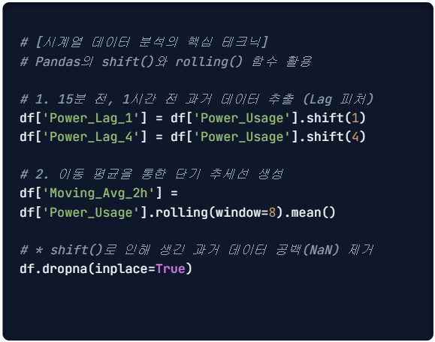

시계열 피처 엔지니어링 (Feature Engineering) 핵심
Lag (지연) 및 이동평균 변수 도입
파이썬 실측 데이터 시계열 변환 코드
단순한 환경 센서만 사용하는 것을 넘어, 과거의 전력 사용량 그 자체를 미래 예측의 입력값(X)으로 재활용합니다.
Lag_1 (15분 전): 직전 생산 라인의 부하 상태 반영
Lag_4 (1시간 전): 최근 1시간의 설비 가동 패턴
Moving_Avg_2h: 최근 2시간의 전반적인 추세 반영

Slide 4
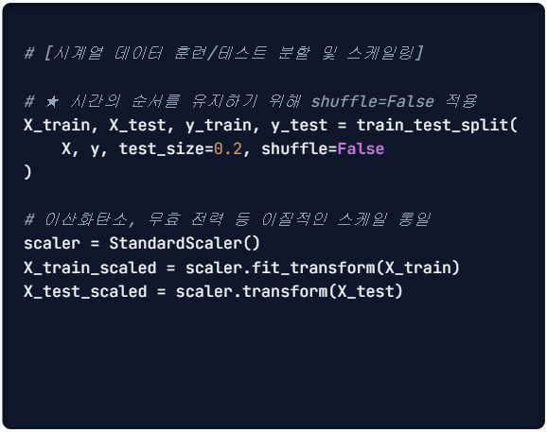
데이터 스케일링 및 시계열 분할(Split) 전략
시계열 데이터 분할 (Shuffle = False)
전처리 파이썬 코드
일반 머신러닝은 데이터를 섞지만, 시계열 예측에서는 시간의 흐름(순서)이 생명입니다.
과거 데이터로 미래를 예측해야 하므로 분할 시 shuffle=False를 적용하여 정보 누수(Data Leakage)를 원천 차단했습니다.
수많은 실제 센서(tCO2, kVarh 등)의 단위 차이를 극복하기 위해 StandardScaler를 적용했습니다.

Slide 5
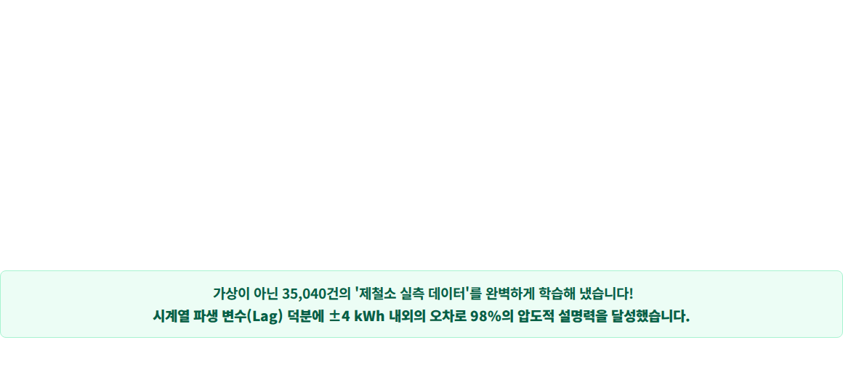

실측 데이터 예측 모델 성능 평가 (R-squared)
적용 모델 (Algorithm) | RMSE (평균 오차 kWh) | R² (결정계수)
Linear Regression (일반 회귀) | 4.21 | 0.985 (98.5%)
Ridge (L2 정규화, alpha=10.0) | 4.21 | 0.985 (98.5%)
Lasso (L1 정규화, alpha=2.0) | 4.53 | 0.982 (98.2%)

Slide 6
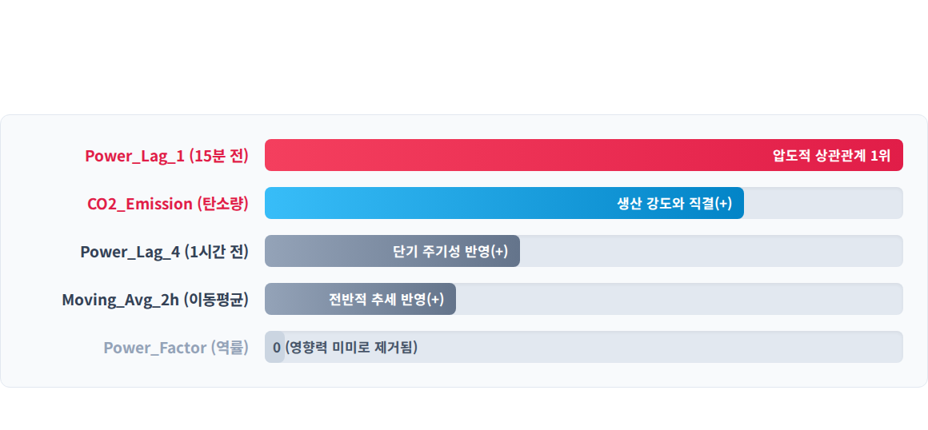
피처 중요도 분석: 시계열 센서의 압도적 영향력
Lasso(L1) 가중치 분석: 실제 제철소의 수많은 센서 중 무엇이 가장 중요한지 검증했습니다. 우리가 직접 코드로 생성한 '15분 전 전력량(Lag_1)'과 실측 'CO2 배출량'이 현재 부하를 결정짓는 핵심 지표로 판별되었습니다.

Slide 7
결론 및 산업적 시사점
실측 데이터를 통한 시계열 분석 입증
실제 산업 데이터는 '과거가 미래를 결정'합니다. 단순 회귀 모델이라도 shift()를 통해 과거 정보(Lag)를 피처로 주입하면 실제 현장에서도 98%의 예측력을 낼 수 있음을 광양 제철소 데이터로 입증했습니다.
스마트 팩토리 전력 피크 요금 방어
구축된 예측 모델을 제철소 EMS(에너지 관리 시스템)에 연동하면, 15분~1시간 뒤의 전력 피크를 선제적으로 방어하여 막대한 전기료 기본요금을 절감할 수 있습니다.
데이터 누수 방지(Shuffle=False)의 교훈
시계열 분석 시 무작위 분할을 방지하여 미래 정보 누수를 막는 데이터 전처리 설계가, 산업인공지능의 신뢰도를 결정짓는 가장 핵심적인 요소임을 깨달았습니다.

Slide 8
Q & A
경청해 주셔서 감사합니다. 질문 받겠습니다.

